Slide 1
Ladok ISP
Tematräff och supportstuga 2025-04-25

Slide 2
Agenda
10.00 – Inledning
10.05 – Supportfrågor
10.20 – Etiska tillstånd
10.25 – Lokala lärandemål
10.50 – Övriga frågor

Slide 3
Supportfrågor
Kan jag ta bort avisering utanför Ladok för en annan person? Jag kan bara se att jag kan ta bort det per doktorand för studierektorn/huvudhandledare. Dessa personer har en behörighetsprofil där systemaktiviteten ingår och om jag tar bort den så tar jag bort den för alla.
Varje rad är en doktorand(Student UID), en användare och en roll. Du kan inte kan påverka avisering utanför Ladok för där det kommer att göras personkopplingar. Per default skapas både en avisering och notis på Mina doktorander.
Just nu finns alltså ingen funktionalitet att enbart ange notis på startsidan.
Anders demar

Slide 4
Supportfrågor
Kommer Ladokkonsortiet utveckla möjligheter att korrigera misstag som handläggare gör med ISP, tex råkar starta en ISP innan den lokala mallen är uppdaterad till en ny version eller råkar fastställa med fel beslutsdatum?
Vissa funktioner finns redan exempelvis som att du kan ta bort en version innan den är fastställd. Skicka gärna in ett Jira om ni har önskemål.

Slide 5
Etiska tillstånd (kommer tidigast i 2.69, 21/5, migreras in)

Slide 6
Anders demar Lokala lärandemål (kommer tidigast i 2.69, 21/5)

Slide 7
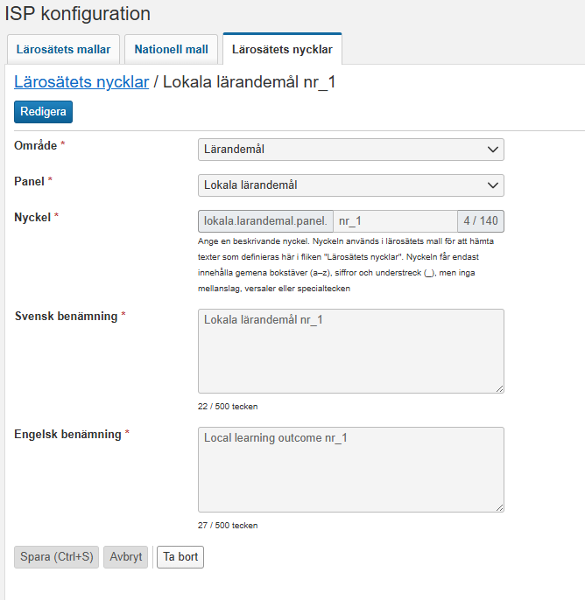
Lokala lärandemål (kommer tidigast i 2.69, 21/5)

Slide 8
Lokala lärandemål (kommer tidigast i 2.69, 21/5)

Slide 9
Lokala lärandemål (kommer tidigast i 2.69, 21/5)

Slide 10
Övriga frågor

Slide 11
Vårens datum
Sista träffen för våren är den 23 maj.
Vad gäller höstens datum så har vi ett förslag på att hålla två tematräffar inklusive supportfrågor

